Slide 1
Meten en meetkunde in het verkeer
Les 6A
Rekenen met snelheden in het verkeer: 3 soorten vragen
Berekenen van je snelheid (km/u of m/s)
Berekenen van de afstand die je af moet leggen
Berekenen van de tijd die je over een afstand doet
moeilijker:
een bonus wanneer je binnen een bepaalde tijd een taak doet
hoe veel (kilo)meter je nog moet als iemand anders al is aangekomen
Les 6B
Het aflezen van een kaart en hoe lang je over een reis doet (in knopen of mijlen)
Hoeveel benzine je nodig hebt voor een rit en hoeveel dit je kost
Voorbeeld examenvraag

Slide 2
Het noteren van snelheid kan op verschillende manieren. Wij werken met:
km/uur kilometers per (1) uur
m/sec meters per (1 ) seconde
Hoe hard mag een auto rijden op de snelweg?
Hoe hard fiets je ongeveer in een uur?
Hoe snel loop je ongeveer in een uur?
Dit wordt allemaal weergegeven in km/u
Maar je kunt snelheden ook weergeven in m/s (denk aan sport wedstrijden)

Slide 3
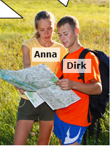
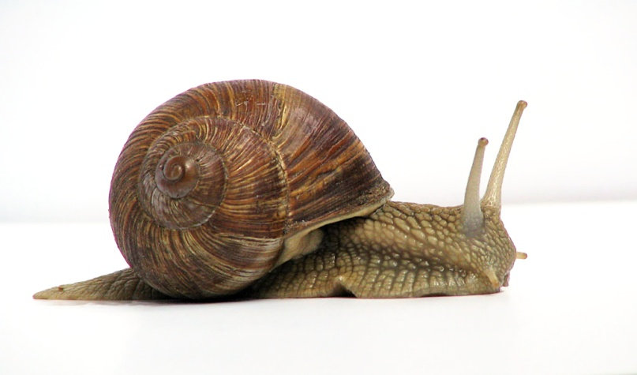
Onze wandelsnelheid is ongeveer 6 km/u.
Een slak zijn snelheid is 5 m/u
Wat bedoelen ze met m/u en km/u?
Ik fiets ongeveer 15 kilometer in 1 uur. Hoeveel meters fiets ik dan in 1 seconde?
OF: wat is mijn gemiddelde snelheid dan in m/s?
Hoe reken je eigenlijk van kilometers per uur naar meters per seconde?
Wat moet je weten?
Eerst: Van uren naar seconden Hoeveel secondes gaan er in een uur?
Dan: Van kilometers naar meters Hoeveel km gaan er in een meter? :1000
Gebruik een verhoudingstabel
Reken terug naar 1 zoveel meters per 1 seconde (m/s)
zoveel kilometers per 1 uur (km/u)

Slide 4
Vragen over snelheid kunnen op verschillende manieren worden gesteld.
Gemiddelde snelheid berekenen (in tijd )
Piet fietst 25 km in 100 minuten . Wat is zijn gemiddelde snelheid in km/u? en m/s
Bereken de gemiddelde snelheid per (1) uur
of Bereken de gemiddelde snelheid per (1) seconde
De afstand berekenen die je aflegt (in m of km)
Piet fiets 15 km per uur. Hij gaat 1,5 uur fietsen. Wat is de afstand die hij heeft afgelegd?
In meters?
In kilometers?
De tijd die je doet over een bepaalde afstand (als je weet hoe hard je gemiddeld gaat)
Stel je fiets naar school. Dat is een afstand van 15 km. Je fiets met een snelheid van 18 km/uur. Hoe lang doe je over de weg naar school?
Het verschil berekenen tussen twee afstanden (hoeveel km moet iemand nog lopen)
Het verschil bereken tussen twee tijden (hoeveel seconden moet iemand nog schaatsen)
JE KRIJGT ALTIJD GENOEG GEGEVENS OM DE VRAAG UIT TE KUNNEN REKENEN

Slide 5
BEKIJK EN LEES DE VRAAG DUS GOED…..
Welke FEITEN weet je al? Feiten
Welk ANTWOORD willen ze precies weten? Antwoord (eenheid
Hoe ga je dat BEREKENEN? Berekening
In welke EENHEID moet je antwoorden? Eenheid
CHECK je antwoord! Klopt het? Kan het? Check
Vul de Feiten die je weet in in een verhoudingstabel
Piet fietst 25 km in 100 minuten . Wat is zijn gemiddelde snelheid in km/u? en m/s
Piet fiets 15 km per uur. Hij gaat 1,5 uur fietsen. Wat is de afstand die hij heeft afgelegd?
Stel je fiets naar school. Dat is een afstand van 15 km. Je fiets met een snelheid van 18 km/uur. Hoe lang doe je over de weg naar school? (tijd)

Slide 6
Anna en Dirk nemen dezelfde route en vertrekken op dezelfde tijd
Anna loopt 6 km/u en Dirk fietst 18 km/u
De route is 15 km
Hoe lang doet Anna over de route?
Hoe lang doet Dirk over de route?
Hoe lang moet Anna dan nog lopen als Dirk aankomt?
: 6 x 15
Anna afstand in km 6 km 1 km 15 km
afstand in tijd 60 min ….. ? minuten
:6 x 15
:18 x 15
Dirk afstand in km 18 km 1 km 15 km
afstand in tijd 60 min ……. ? minuten
: 18 x 15
Hoe ver moet Anna nog lopen als Dirk er al is (in tijd en in kilometers)?
Hoe hard loopt Anna gemiddeld in een uur
Hoe lang ver moet ze dan nog lopen in de 100 minuten?
Notes:
Anna 150 minuten Dirk 50 minuten Verschil 100 minuten. Hoe lang doet ze daar over ze loopt 6 km in 60 minuten dus 6 km : 60 x 100 = 10 km

Slide 7
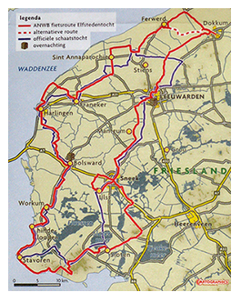
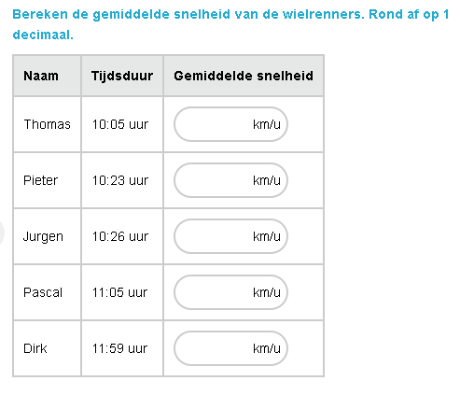
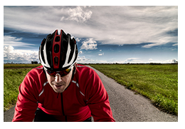
Hoe bereken je iemands gemiddelde snelheid per uur ? Dit kan in km/u (hieronder) maar ook in m/s
Wat weet je al? Zet de tijd in 1 eenheid!!
Zet de tijd in 1 eenheid.
Kies voor de kleinst gegeven eenheid.
(hier zijn dat minuten)
Reken dan verder naar 60 minuten.
Thomas’ tijd is 10:05 = 605 minuten
Hij doet 230 km in 605 minuten
Wat is zijn snelheid in km/u?

Slide 8
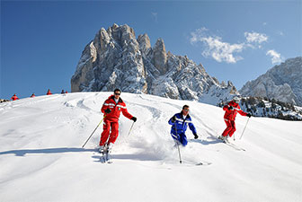
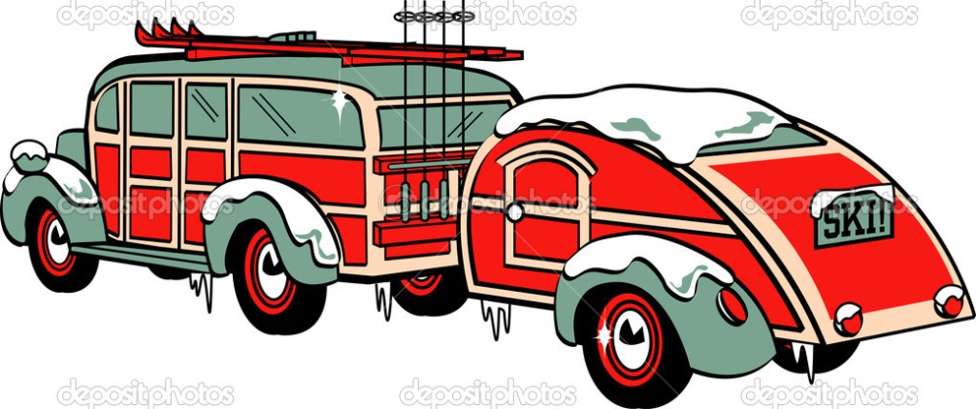
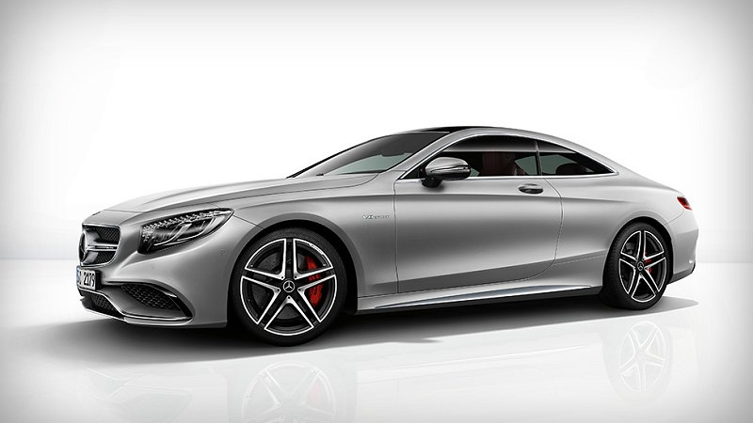
Stel je voor:
Je gaat met vier vrienden op skivakantie naar Zell am See. De reis is 1005 km.
Jij en 2 vrienden gaan met een ouwe bus en een caravan. Jullie rijden 80 km per uur.
2 rijke vrienden gaan met vaders snelle wagen en rijden 150 km per uur.
Wie is er eerder op de plek van bestemming?
Hoelang moeten jullie nog rijden als de snelle vrienden er al zijn?

Slide 9
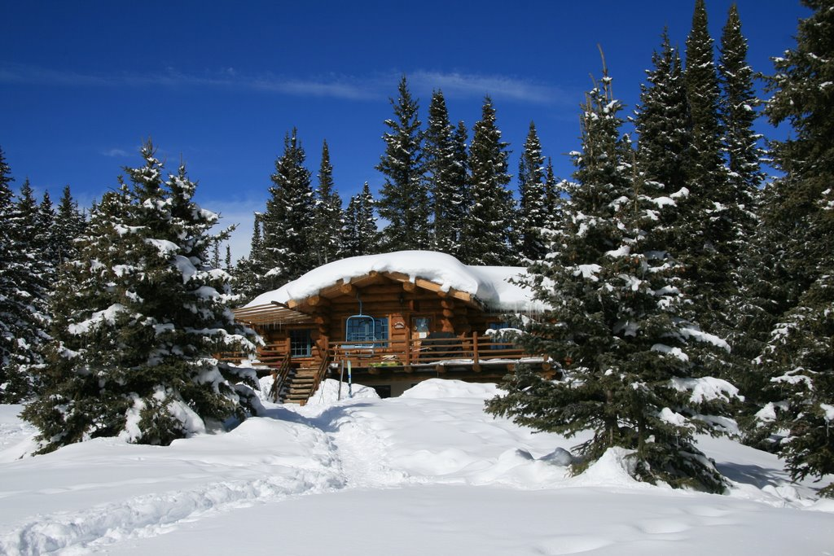
Na 1005 km zijn jullie op de plek van bestemming
Maar de snelle auto met de 2 vrienden kreeg pech onderweg …..
Dus bellen ze jullie om acht uur ‘s avonds om te zeggen dat ze nog 500 km te gaan hebben. Ze rijden 130 km/u.
Hoe laat zijn ze dan bij jullie?

Slide 10
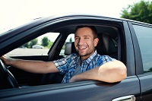
Jack bezorgt pakketten.
Hij mag over een rit van 79,5 km anderhalf uur doen.
Als het lukt om 15 procent tijd te winnen, krijgt hij een bonus.
Hij heeft al 12 minuten over 4,5 km gedaan.
Hoe snel moet hij rijden om de bonus nog te halen?
Welke gegevens weet je al?
Hoe lang de rit in totaal is
Hoe lang hij erover mag doen
Hoe lang hij op dit moment al heeft gereden (in minuten) en hoeveel kilometer.
Wanneer krijgt hij de bonus?
Hij krijgt de bonus wanneer hij 15% sneller rijdt dan de anderhalf uur die hij krijgt.
De 1,5 uur = 100% -15% (= de bonustijd)
90 min:100 x 15 = 13,5 minuut is ongeveer 14 minuten (mag je afronden)
90 minuten – 14 minuten = 76 minuten
Hoe snel moet hij nu nog rijden om de bonus te halen?
Hij heeft al 12 minuten gereden dus de tijd die hij over heeft voor de bonus is
76 – 12 minuten = 64 minuten.
Hij heeft al 4,5 km gereden. Dus hoeveel kilometer moet hij nog?
Hij moet nog 79,5 – 4,5 = 75 km
Dus hoe hard moet hij rijden (km/u) als hij 75 km in 64 minuut moet rijden?

Slide 11
Als je uitgaat van 15%
75 km ….. 70,31 km is afgerond 70,3
64 minuten 1 minuut 60 minuten
Of korter 75: 64 x 60 = 70,31
Hij moet dus 70 km per uur rijden om de bonus te halen
LET OP er treedt een verschil op als je uitgaat van 85%
90minuten : 100 x 85 = 76,5 minuten – 12 = 64,5 minuut
75 km ….. 69,76 km is afgerond 69,7
64,5 minuten 1 minuut 60 minuten
Bij de ene krijg je 69,7 er uit bij de ander 70,3
Maak nu zelf opgave 6 uit het boek.

Slide 12
Les 6B
Het aflezen van een kaart en hoe lang je over een reis doet (in knopen of mijlen)
Hoeveel benzine je nodig hebt voor een rit en hoeveel dit je kost
Voorbeeld examenvragen

Slide 13
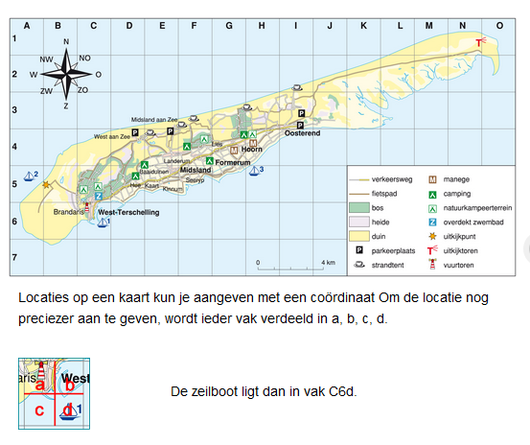

Slide 14
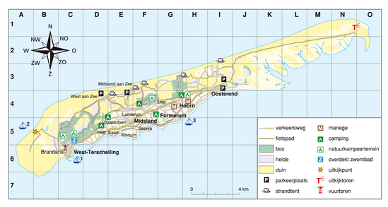
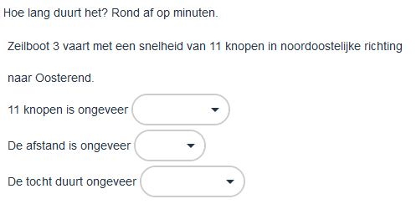
1 knoop = 1,852 km

